Slide 1
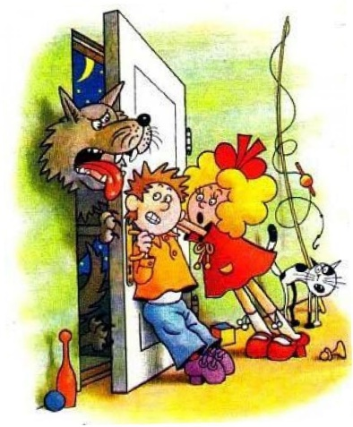
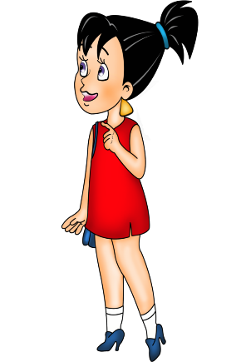
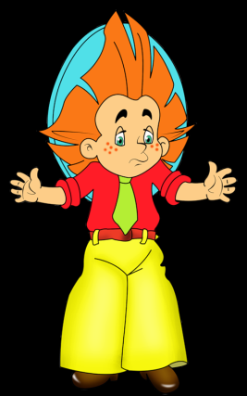
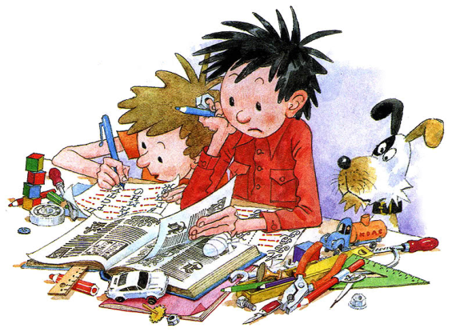
МБУК «ЦБС» г.Гуково
Городская библиотека №6
Затейники и Фантазеры
Николая Носова
Виртуальная книжная выставка
ул. Куйбышева 1а
Тел.: 8-951-503-64-11
Составитель: Алешина Л.Н.

Slide 2
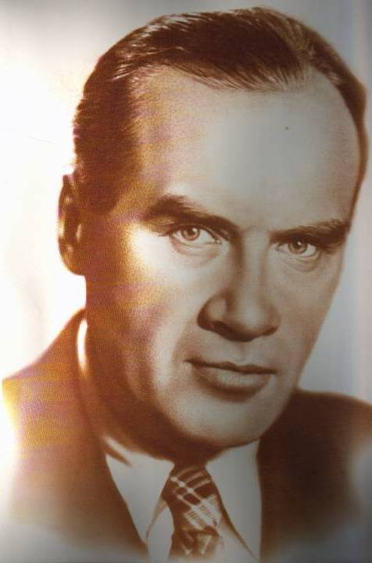
Николай Николаевич
Носов
(1908 – 1976)
Русский писатель, драматург, режиссер и киносценарист, лауреат Сталинской премии третьей степени, автор известных детских произведений.

Slide 3
Интересные факты о
Николае Николаевиче
В 1920-х годах Носов увлекся химией, организовал на чердаке своего дома химическую лабораторию. Николай Николаевич даже собирался поступить на химический факультет Киевского политехнического института, но в последний момент передумал.
Первые сказки Носов сочинял для своего сына Петра и не планировал их печатать.
По воспоминаниям современников Николай Носов, биография которого охватывала тяжелейшие периоды российской истории (Первую Мировую, Гражданскую и Великую Отечественную войны), в жизни был очень замкнутым и молчаливым человеком.
Трилогию о Незнайке иллюстрировали известные художники А. Лаптев, Г. Вальк, А. Каневский, Д. Бисти, И. Семенов, В. Горяев.

Slide 4
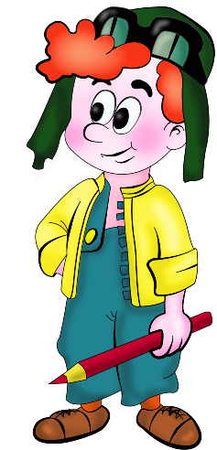
Носов Н.Н. Приключения Незнайки и его друзей / Н.Н. Носов; худож. О. Зобнина. - М. : «Махаон», 2006. - 350 с.
В одном сказочном городе жили коротышки — и дети, и взрослые одновременно. По роду занятий — вроде взрослые, по характеру и поведению — настоящие дети. Охотник Пулька, поэт Цветик, доктор Пилюлькин, Знайка и все другие яркие личности, и каждый занят делом. И только Незнайка, шалун и непоседа, никак не найдет себе дела, берется за все и все бросает, умудряется со всеми перессориться и все испортить и всегда попадает в различные истории. Но при этом зла на него никто не держит. Об интересных и удивительных приключениях Незнайки и его друзей вы прочитаете на страницах книги.

Slide 5
Носов Н.Н. Незнайка в Солнечном городе: роман-сказка / Н.Н. Носов. - М.:
«Срекоза-Пресс», 2005. - 318 с.
Незнайка увлекся чтением сказок, и главной мечтой его стало получение волшебной палочки. Однажды он повстречал волшебника. И в благодарность за хорошие поступки получил в подарок от него не что-нибудь, а волшебную палочку. Это стало началом многих необычных событий... Прочитав сказку, юные читатели узнают о том, как Незнайка и его друзья совершили путешествие на воздушном шаре, побывали в Зеленом городе и городе Змеёвке, о том, что они увидели и чему научились. Они познакомятся с умными машинами, научатся жизни в обществе, узнают о традициях и законах.

Slide 6
Носов Н.Н. Незнайка на Луне : роман-сказка в четырех частях / Н.Н. Носов ; худож. А.Г. Воробьев. - М. : Дом, 1993. - 240 с.
Лунные жители страдают от несправедливости властей, полицейские натравливают на людей собак, акционерные общества обманывают бедняков. Пончик на Земле был обжорой и жадиной, поэтому попав на Луну, он пытается разбогатеть и раззоряется. Незнайка, попав на Лунный остров дураков, изобретает способ освобождения жителей от вредной атмосферы.

Slide 7
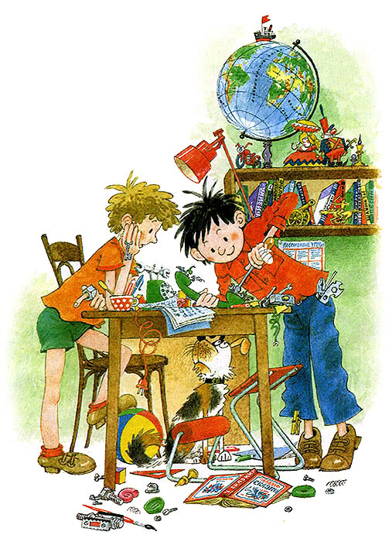
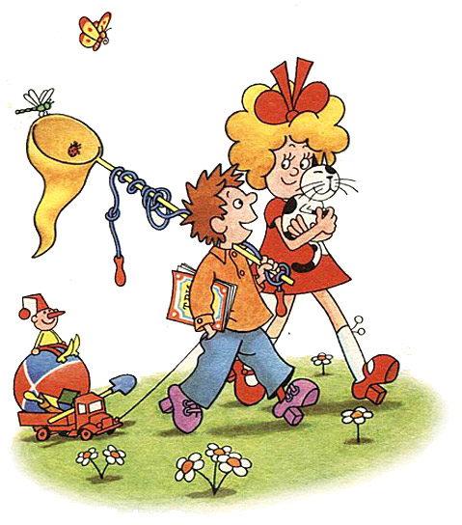
Носов Н.Н. Клякса: рассказы / Н.Н. Носов. - М.: Издание И.П. Носова; Махаон, 2007. - 126 с. - (Веселые затейники).
Герои рассказов Н. Носова всегда заняты каким-нибудь делом: разводят пчел, работают на огороде, готовят кашу. Юные читатели от души посмеются, читая смешные и поучительные рассказы. Почти каждый рассказ строится на ошибках, неопытности или незнании ребят.

Slide 8
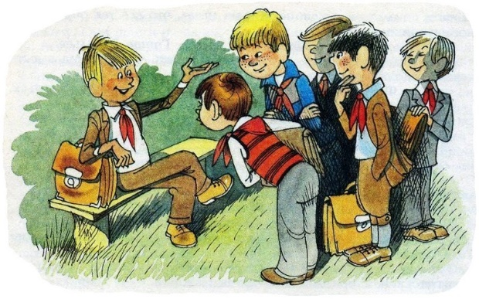
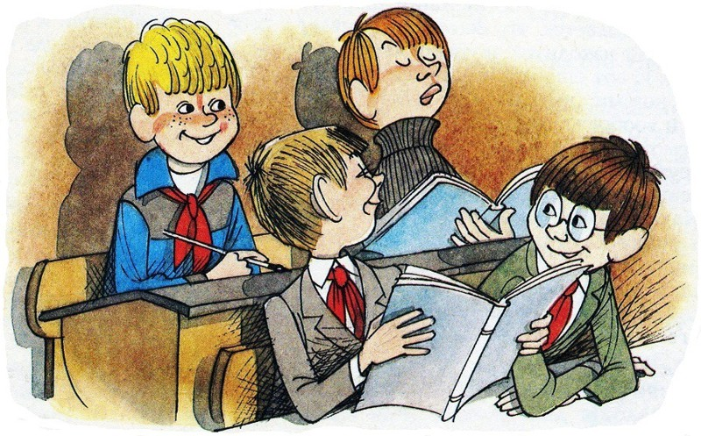
Носов Н.Н. Витя Малеев в школе и дома: повесть, рассказы / Н.Н. Носов; худож. А.Н. Босин. - М.: Изд-во ЭКСМО-Пресс, 2002. - 190 с. : ил. - (Библиотека школьника).
Это повесть о школьных друзьях - Вите Малееве и Косте Шишкине об их ошибках, горестях и обидах, радостях и победах. О том, как два четверокласника из отстающих учеников стали отличниками. Главные герои время от времени решают «начать жизнь сначала», воспитывают «железную волю» и следуют своим жизненным принципам.

Slide 9
Носов Н.Н. Дневник Коли Синицына: повесть / Н.Н. Носов; худож О. Чумакова. - М.: Издание И.П. Носова; Махаон, 2005. - 223 с. - (Библиотечка Незнайки).
И в жизни обыкновенного мальчишки случаются интересные истории. Герой этой весёлой, поучительной повести Коля Синицын записывал в свой дневник всё, что с ним произошло во время летних каникул. Коля и его школьные друзья решили заняться разведением пчёл, что из этого получилось вы узнаете, прочитав книгу.

Slide 10
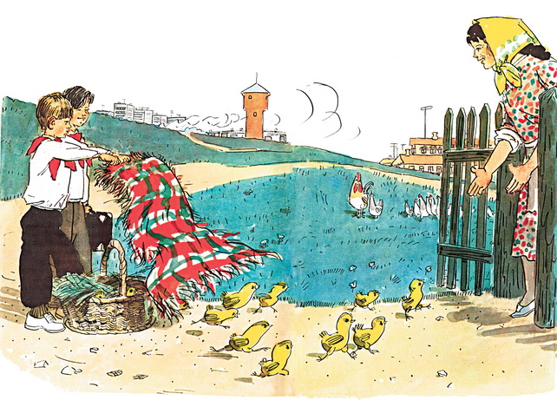
Носов Н.Н. Весёлая семейка: повесть / Н.Н. Носов; худож. М. Мордвинцева. - М.: Издание И.П. Носова; Махаон, 2005. - 190 с.
Книга о забавных приключениях непоседливых ребят, которые своими руками сделали настоящий инкубатор и даже вывели в нём цыплят.

Slide 11
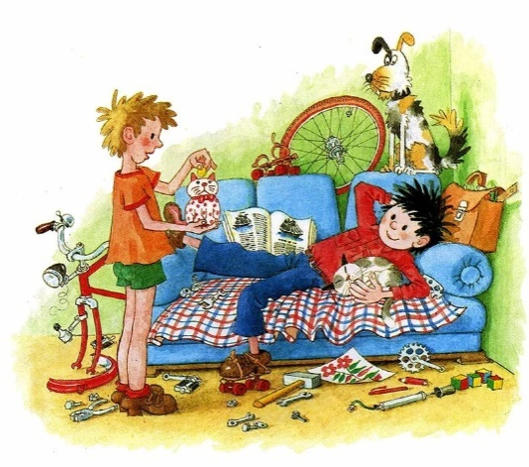
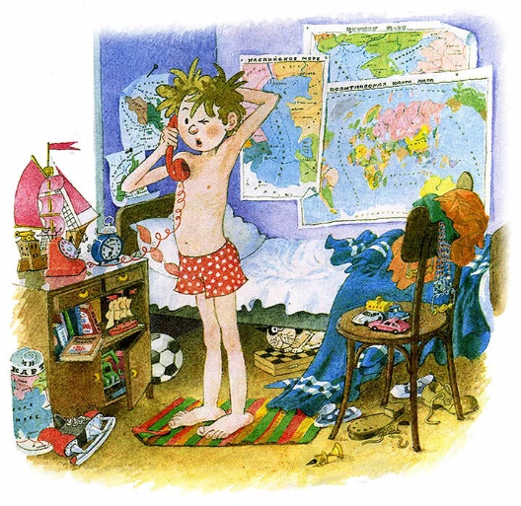
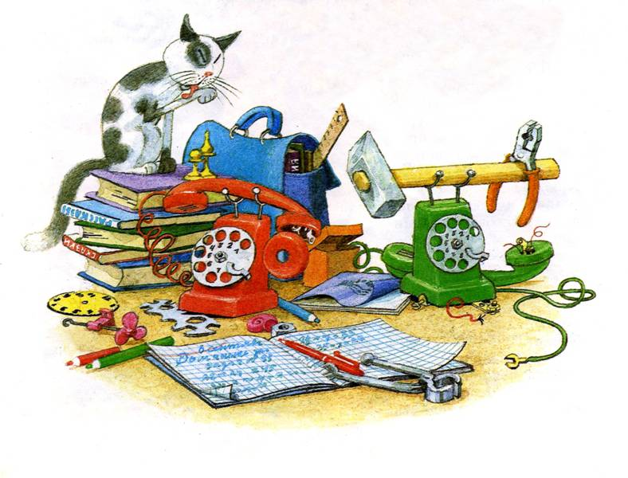
Носов Н.Н. Тук-тук-тук: рассказы / Н.Н. Носов; худож. А. Кудрявцева. - М.: Издание И.П. Носова; Махаон, 2007. - 159 с.
Книга о забавных приключениях неразлучных друзей в пионерском лагере, о сорванцах, непоседах, фантазёрах всегда попадающих в смешные и невероятные истории. Ребята, книги Николая Николаевича Носова станут вашими верными друзьями на многие годы, помогая вам расти, мечтать и фантазировать!

Slide 12
Спасибо за внимание!

